Slide 1
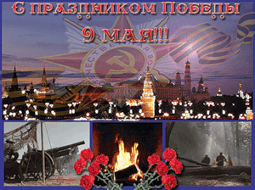

Slide 2
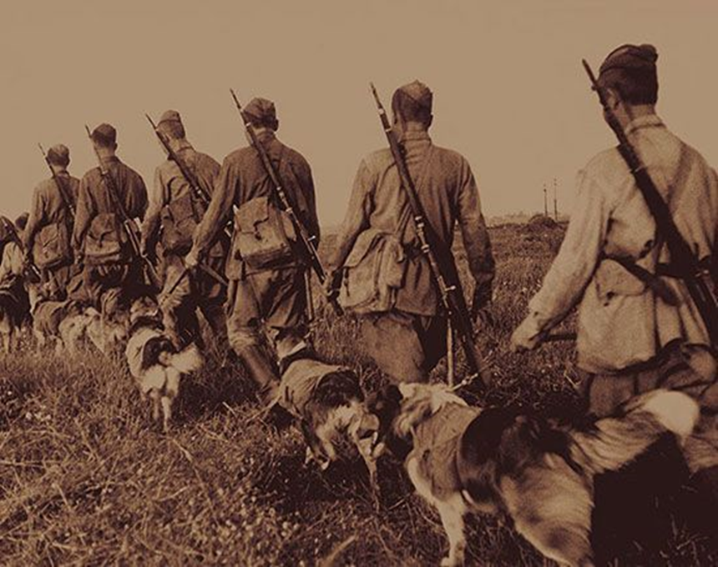
Ещё той ночью игры снились детям,
Но грозным рёвом, не пустой игрой,
Ночное небо взрезав на рассвете,
Шли самолёты на восток.
Их строй
Нёс, притаясь, начало новой ноты,
Что, дирижёрским замыслам верна,
Зловещим визгом первого полёта
Начнёт запев по имени — война.
Но дирижер не знал, что в этом звуке,
Где песнь Победы чудилась ему,
Звучат народа собственного муки,
Хрипит Берлин, поверженный в дыму.
Выполнил работу
Ученик 8 класса
Валиев Ринат Олегович
МОУ ,, Ильичевская СШ,,

Slide 3
Великая Отечественная война Советского Союза 1941 — 1945 гг. как составная и решающая часть второй мировой войны 1939 — 1945 гг. имеет три периода:
1. 22 июня 1941 г. — 18 ноября 1942 г. Он характеризуется мероприятиями по превращению страны в единый военный лагерь, крахом гитлеровской стратегии “молниеносной войны” и созданием условий для коренного перелома в войне.
2. 19 ноября 1942 г. — конец 1943 г. — период коренного перелома в ходе войны.
3. Начало 1944 г. — 9 мая 1945 г. Полное изгнание фашистских захватчиков с советской земли; освобождение Советской Армией народов Восточной и Юго-Восточной Европы; окончательный разгром фашистской Германии.

Slide 4
Великая отечественная война 1941-1945 годов (Great Patriotic War) — освободительная война советского народа против фашистской Германии и ее союзников (Венгрия, Италия, Румыния, Финляндия)

Slide 5
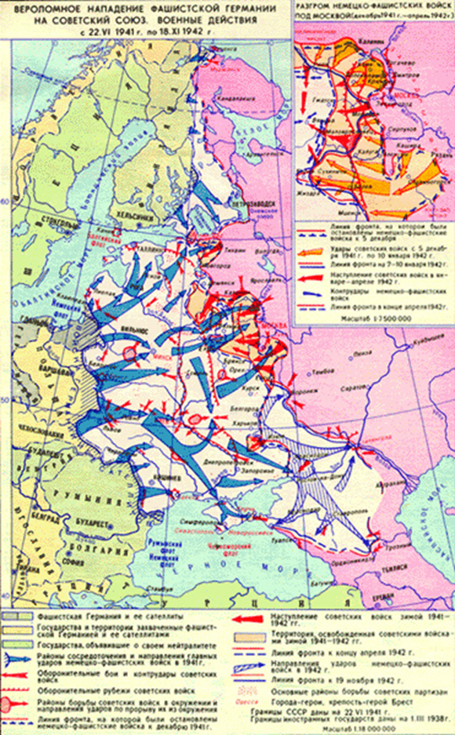
Начало войны
Осуществление плана “Барбаросса” началось на рассвете 22 июня 1941 г. широкими бомбардировками с воздуха крупнейших промышленных и стратегических центров, а также наступлением сухопутных войск Германии и ее союзников по всей европейской границе СССР (на протяжении 4,5 тыс. км).

Slide 6
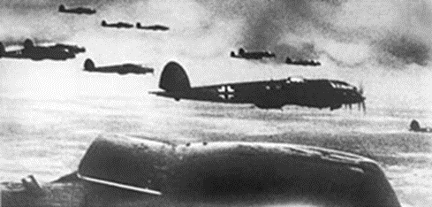

Slide 7
Фашистские самолеты сбрасывают бомбы на мирные советские города. 22 июня 1941 г.
За несколько первых дней немецкие войска продвинулись на десятки и сотни километров. На центральном направлении в начале июля 1941 г. была захвачена вся Белоруссия, и немецкие войска вышли на подступы к Смоленску. На северо-западном — занята Прибалтика, 9 сентября блокирован Ленинград. На юге гитлеровские войска оккупировали Молдавию и Правобережную Украину. Таким образом, к осени 1941 г. был осуществлен гитлеровский план захвата огромной территории Европейской части СССР.
Против Советского государства было брошено 153 немецко-фашистских дивизий (3 300 тыс. человек) и 37 дивизий (300 тыс. человек) государств-сателлитов гитлеровской Германии. На их вооружении было 3 700 танков, 4 950 самолетов и 48 тыс. орудий и минометов.
К началу войны против СССР в распоряжение фашистской Германии в результате оккупации западноевропейских стран перешли оружие, боеприпасы и снаряжение 180 чехословацких, французских, английских, бельгийских, голландских и норвежских дивизий. Это не только позволило оснастить фашистские войска в достаточном количестве боевой техникой и снаряжением, но и обеспечить перевес в военном потенциале над советскими войсками.

Slide 9
Перестройка жизни страны на военные рельсы
Сразу после нападения Германии Советское правительство провело крупные военно-политические и экономические мероприятия для отражения агрессии. 23 июня была образована Ставка Главного командования. 10 июля она была преобразована в Ставку Верховного Главнокомандования. В нее вошли И.В. Сталин (назначенный главнокомандующим и ставший вскоре наркомом обороны), В.М. Молотов, С.К. Тимошенко, С.М. Буденный, К.Е. Ворошилов, Б.М. Шапошников и Г.К. Жуков. Директивой от 29 июня Совнарком СССР и ЦК ВКП (б) поставили перед всей страной задачу мобилизовать все силы и средства на борьбу с врагом. 30 июня был создан Государственный Комитет Обороны (ГКО), сосредоточивший всю полноту власти в стране. Коренным образом была пересмотрена военная доктрина, выдвинута задача организовать стратегическую оборону, измотать и остановить наступление фашистских войск. Крупномасштабные мероприятия были проведены по переводу промышленности на военные рельсы, мобилизации населения в армию и на строительство оборонительных рубежей.

Slide 10
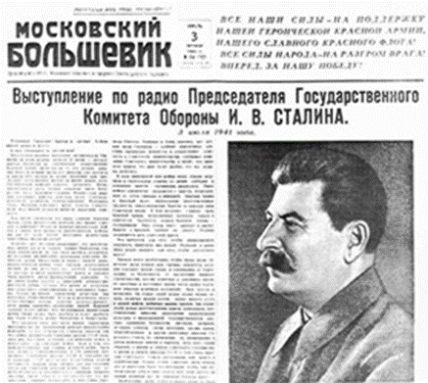
Страница газеты "Московский большевик" от 3 июля 1941 г. с текстом выступления И.В.Сталина. Фрагмент

Slide 11
Одной из главных задач, которую пришлось решать с первых дней войны, была быстрейшая перестройка народного хозяйства, всей экономики страны на военные рельсы. Основная линия этой перестройки была определена в Директиве от 29 июня 1941 г. Конкретные мероприятия по перестройке народного хозяйства начали осуществляться с самого начала войны. На второй день войны был введен мобилизационный план производства боеприпасов и патронов. А 30 июня ЦК ВКП (б) и СНК СССР утвердили мобилизационный народнохозяйственный план на третий квартал 1941 г. Однако события на фронте развивались столь невыгодно для нас, что этот план оказался невыполненным. Учитывая создавшуюся обстановку, 4 июля 1941 г. было принято решение о срочной разработке нового плана развития военного производства. В постановлении ГКО 4 июля 1941 г. отмечалось: “Поручить комиссии т. Вознесенского, с привлечением наркома вооружения, боеприпасов, авиационной промышленности, цветной металлургии и других наркомоввыработать военно-хозяйственный план обеспечения обороны страны, имея в виду использование ресурсов и предприятий, находящихся на Волге, в Западной Сибири и на Урале”. Эта комиссия за две недели разработала новый план на IV квартал 1941 г. и на 1942 г. по районам Поволжья, Урала, Западной Сибири, Казахстана и Средней Азии.

Slide 12
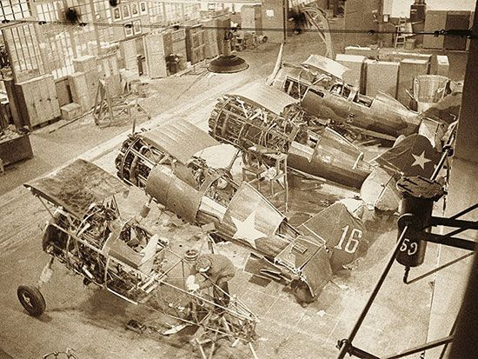
Главным звеном в перестройке народного хозяйства на военные рельсы стала перестройка промышленности. На военное производство переводилось практически все машиностроение.

Slide 13
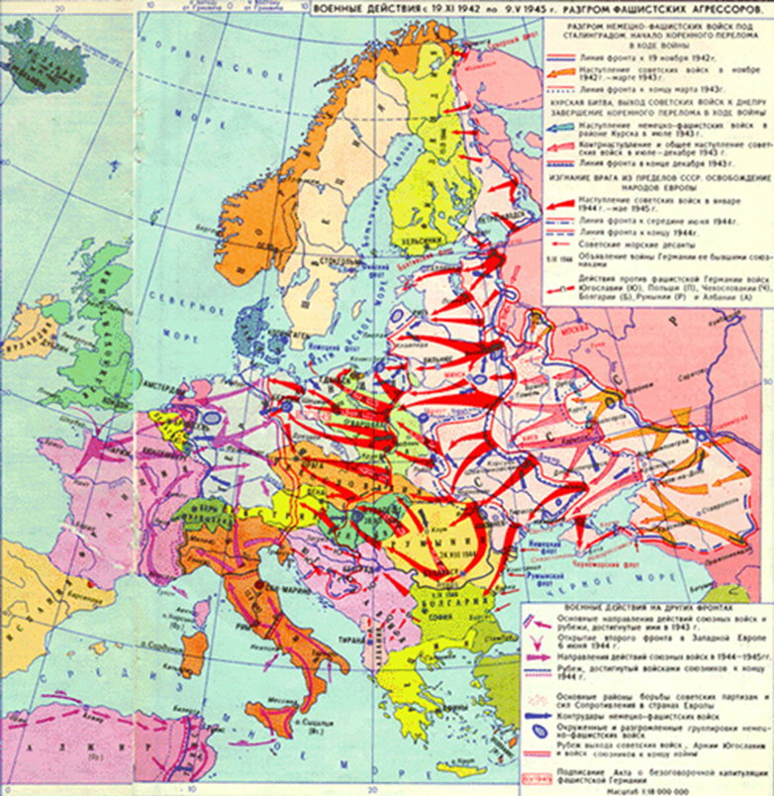
Битва за Москву
Ход военных действий в 1942 г. Фашистское руководство летом 1942 г. делало ставку на захват нефтяных районов Кавказа, плодородных областей юга России и промышленного Донбасса. Были потеряны Керчь, Севастополь. В конце июня 1942 г. развернулось общее немецкое наступление по двум направлениям: на Кавказ и на восток — к Волге. На кавказском направлении в конце июля 1942 г. сильная гитлеровская группировка форсировала Дон. В результате были захвачены Ростов, Ставрополь и Новороссийск. Велись упорные бои в центральной части Главного Кавказского хребта, где в горах действовали специально подготовленные вражеские альпийские стрелки. Несмотря на достигнутые успехи на кавказском направлении, фашистскому командованию так и не удалось решить свою главную задачу — прорваться в Закавказье для овладения нефтяными запасами Баку. К концу сентября наступление фашистских войск на Кавказе было остановлено.
Не менее сложная обстановка для советского командования сложилась и на восточном направлении. Для его прикрытия был создан Сталинградский фронт под командованием маршала С.К. Тимошенко. В связи со сложившейся критической ситуацией был издан приказ Верховного Главнокомандующего № 227, в котором говорилось: “Отступать дальше — значит загубить себя и вместе с тем нашу Родину”. В конце июля 1942 г. противник под командованиемгенерала фон Паулюса нанес мощный удар на Сталинградском фронте. Однако, несмотря на значительное превосходство в силах, в течение месяца фашистским войскам удалось продвинуться лишь на 60 — 80 км.
С первых дней сентября началась героическая оборона Сталинграда, продолжавшаяся фактически до конца 1942 г. Ее значение в ходе Великой Отечественной войны огромно. В боях за город героически проявили себя тысячи советских патриотов.

Slide 14
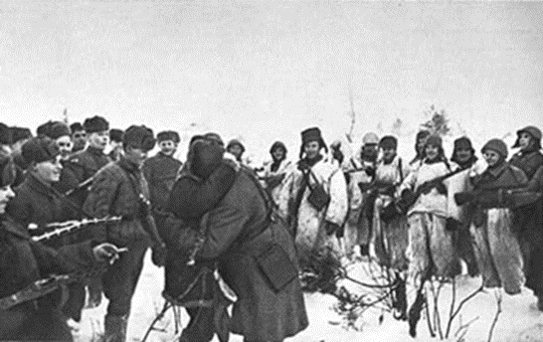
Сталинградская битва (Второй период Великой Отечественной войны (1942 — 1943 гг.))
Зимой 1944 г. началось наступление советских войск под Ленинградом и Новгородом. 900-дневная блокада героического Ленинграда, прорванная в 1943 г., была снята полностью. Летом 1944 г. Красная Армия провела одну из крупнейших операций Великой Отечественной войны (“Багратион”).Белоруссия была полностью освобождена. Эта победа открыла путь для продвижения в Польшу, Прибалтику и Восточную Пруссию. В середине августа 1944 г. советские войска на западном направлении вышли на границу с Германией. В конце августа была освобождена Молдавия. Эти наиболее крупные операции 1944 г. сопровождались и освобождением других территорий Советского Союза — Закарпатской Украины, Прибалтики, Карельского перешейка и Заполярья. Победы российских войск в 1944 г. помогли народам Болгарии, Венгрии, Югославии, Чехословакии в их борьбе против фашизма. В этих странах были свергнуты прогерманские режимы, к власти пришли патриотически настроенные силы. Созданное еще в 1943 г. на территории СССР Войско Польское выступило на стороне антигитлеровской коалиции. Главные итоги наступательных операций, осуществленных в 1944 г., состояли в том, что было полностью завершено освобождение советской земли, полностью восстановлена государственная граница СССР, военные действия были перенесены за пределы нашей Родины.

Slide 15
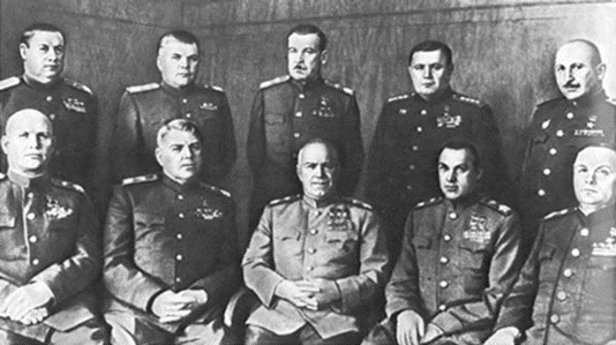
Командующие фронтами на заключительном этапе войны
Развертывалось дальнейшее наступление Красной Армии против гитлеровских войск на территории Румынии, Польши, Болгарии, Венгрии, Чехословакии. Советское командование, развивая наступление, провело ряд операций за пределами СССР (Будапештская, Белградская и др.). Они были вызваны необходимостью уничтожения крупных вражеских группировок на этих территориях, с тем, чтобы воспрепятствовать возможности их переброски на защиту Германии. Одновременно введение советских войск в страны Восточной и Юго-Восточной Европы укрепляло в них левые и коммунистические партии и в целом влияние Советского Союза в этом регионе. В январе 1945 г. советские войска начали широкие наступательные действия с тем, чтобы завершить разгром фашистской Германии. Наступление шло на огромном 1 200 км фронте от Балтики до Карпат. Вместе с Красной Армией действовали польские, чехословацкие, румынские и болгарские войска. В составе 3-го Белорусского фронта сражался также французский авиационный полк “Нормандия — Неман”.
Советская Армия к исходу зимы 1945 г. освободила полностью Польшу и Венгрию, значительную часть Чехословакии и Австрии. Весной 1945 г. Красная Армия вышла на подступы к Берлину.

Slide 16
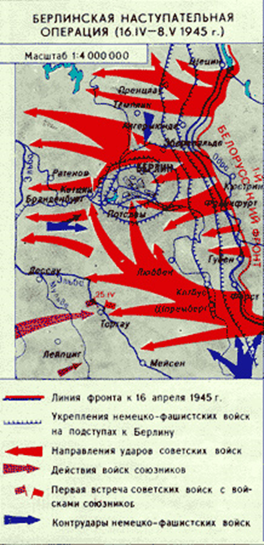
Берлинское сражение началось на рассвете 16 апреля 1945 г.

Slide 17
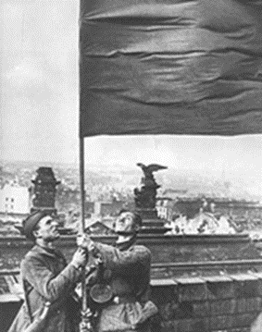
1 мая советские воины водрузили Знамя Победы над рейхстагом.
Это было трудное сражение в горящем, полуразрушенном городе. 8 мая представители вермахта подписали акт о безоговорочной капитуляции.

Slide 18
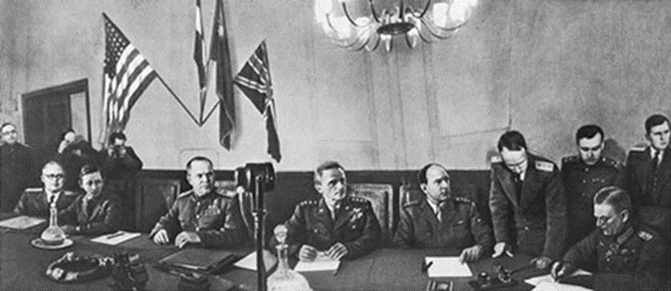
Подписание акта о безоговорочной капитуляции фашистской Германии
9 мая советские войска завершили свою последнюю операцию — разгромили группировку немецко-фашистской армии, окружавшую столицу Чехословакии — Прагу, и вступили в город.
Наступил долгожданный День Победы, ставший великим праздником. Решающую роль в достижении этой победы, в осуществлении разгрома фашистской Германии и завершении Второй мировой войны принадлежит Советскому Союзу.

Slide 19
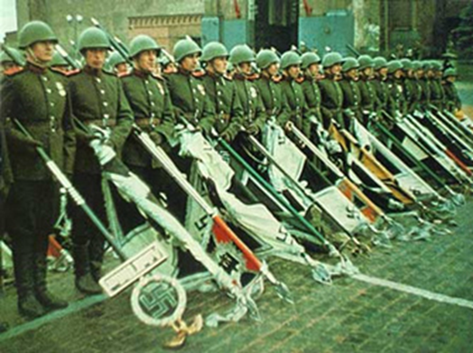
Поверженные фашистские штандарты

